Slide 1
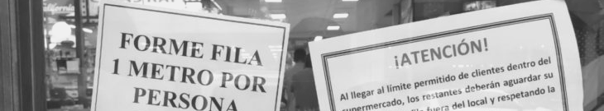

INFORME OTRAF
JORNADA LABORAL, COMPETENCIA Y CAMBIOS EN EL SECTOR COMERCIO Y SERVICIOS DE LA CIUDAD DE POSADAS EN CONTEXTO DE PANDEMIA
AÑO 2020-2021

Slide 2
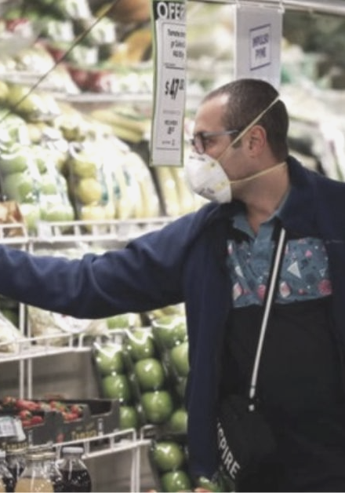
Cobertura del Informe
Sector Comercio y Servicios de la ciudad de Posadas, Misiones
1-La labor de las y los trabajadores esenciales en contexto de pandemia y los protocolos implementados en los espacios laborales;
2- Los cambios de las jornadas de trabajo, y sus efectos en la conciliación entre vida laboral y familiar;
3- La incorporación del teletrabajo a la actividad comercial;
4- La incidencia de las fronteras y las expectativas en torno a su reapertura.
AÑO 2020-2021

Slide 3
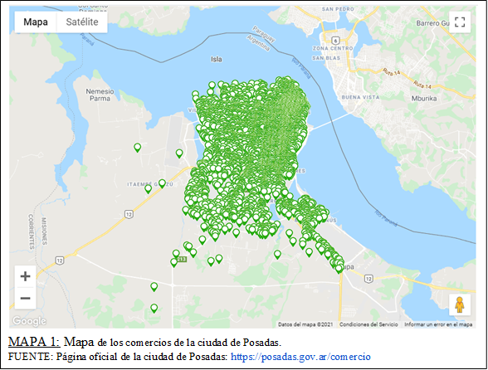
SOBRE EL SECTOR...
Según los datos del último censo (INDEC, 2010) la provincia de Misiones contaba con 1.097.829 habitantes, de los cuales 323.739 se encuentran en la capital, haciendo de esta ciudad el departamento más populoso. En ella, el sector Comercio y Servicios es el que más empleo genera, con 46 mil empleados y empleadas que representan el 53,1% del empleo privado registrado y de ese porcentaje, el 18,8% corresponde sólo al comercio. Según la página oficial de la ciudad de Posadas, al mes de Marzo 2021 son 13.431 los comercios habilitados y se encuentran distribuidos en toda la ciudad, como lo muestra el mapa ilustrativo.

Slide 4


CESE DE LA ACTIVIDAD
GRÁFICO 2
Período de Interrupción de la actividad debido a la pandemia
GRÁFICO 1
Interrupción de la actividad debido a la pandemia
75%
Empleados
Empleadores
78,9%
50%
No
Sí
Empleados
25%
84,8%
0%
No
Sí
De 1 a 3 meses
Empleadores
Menos de 1 mes
Más de 3 meses

Slide 5
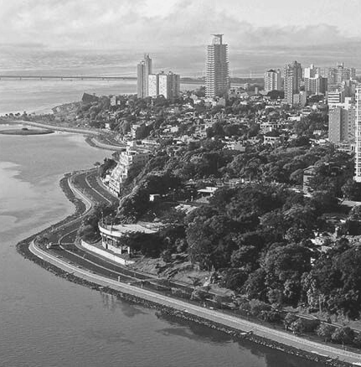
CAMBIOS EN LOS PUNTOS DE COMPRAS
GRÁFICO 3
Puntos de compras de los clientes del Sector Comercio y Servicios de la Ciudad de Posadas
OTROS
7.5%
7 de cada 10
clientes modificaron sus puntos de compras
Microcentro
22.5%
Barrios
35%
Centro
35%

Slide 6


CAMBIOS EN LA JORNADA LABORAL
DE LOS EMPLEADOS Y EMPLEADORES CAMBIARON SU JORNADA DE TRABAJO
87 %
63%
41%
DE LOS EMPLEADORES CAMBIÓ SU JORNADA DE TRABAJO ENTRE DOS Y TRES VECES
DE LOS EMPLEADOS CAMBIÓ SU JORNADA DE TRABAJO MÁS DE 3 VECES
AÑO 2020-2021

Slide 7


EL HORARIO DE CORRIDO
EL DEBATE VIGENTE
80%
69.6%
94,7 %
DE LOS CLIENTES PREFIERE EL HORARIO CORRIDO
DE LOS EMPLEADORES PREFIERE EL HORARIO CORRIDO
DE LOS EMPLEADOS PREFIERE EL HORARIO DE CORRIDO

Slide 8








EL HORARIO DE CORRIDO PERMITE LA
OPTIMIZACIÓN DEL TIEMPO
L
TANTO PARA EMPLEADOS COMO PARA EMPLEADORES
SIENDO COMPATIBLE CON TAREAS DOMESTICAS, EDUCATIVAS, DEPORTIVAS, ENTRE OTRAS; Y REDUCIENDO EL GASTO, PRINCIPALMENTE DE TRANSPORTE.

Slide 9


ACTIVIDADES FUERA DE LA JORNADA DE TRABAJO
GRÁFICO 6
Diferencias en actividades realizadas tanto por empleados como empleadas del Sector Comercio y Servicios luego de la jornada laboral
Frecuencia de actividades de entretenimiento/ocio fuera de la jornada laboral
100%
3 DE CADA 10 MUJERES REALIZA ACTIVIDADES DEPORTIVAS LUEGO DE LA JORNADA LABORAL
6 DE CADA 10 VARONES REALIZA ACTIVIDADES DEPORTIVAS LUEGO DE LA JORNADA LABORAL
75%
50%
2 DE CADA 10 MUJERES REALIZA ACTIVIDADES EDUCATIVAS LUEGO DE LA JORNADA LABORAL
6 DE CADA 10 VARONES REALIZA ACTIVIDADES EDUCATIVAS LUEGO DE LA JORNADA LABORAL
25%
0%
MASCULINO
FEMENINO
NUNCA
3 DE CADA 10 MUJERES REALIZA ACTIVIDADES DE OCIO LUEGO DE LA JORNADA LABORAL
6 DE CADA 10 VARONES REALIZA ACTIVIDADES DE OCIO LUEGO DE LA JORNADA LABORAL
Referencias:
POCO FRECUENTE
FRECUENTEMENTE
AÑO 2020-2021

Slide 10
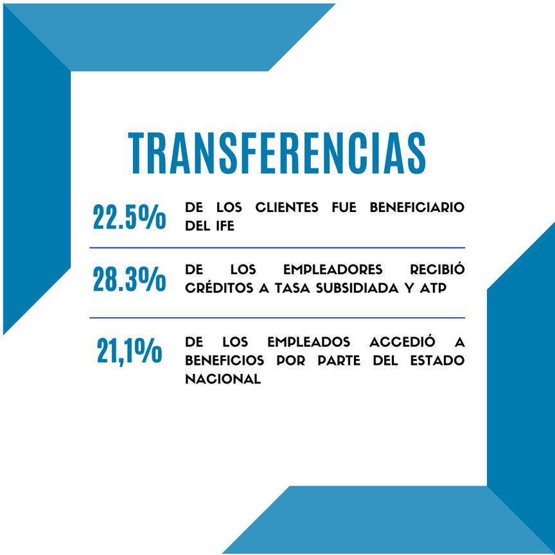

TRANSFERENCIAS Y BENEFICIOS
AÑO 2020-2021

Slide 11
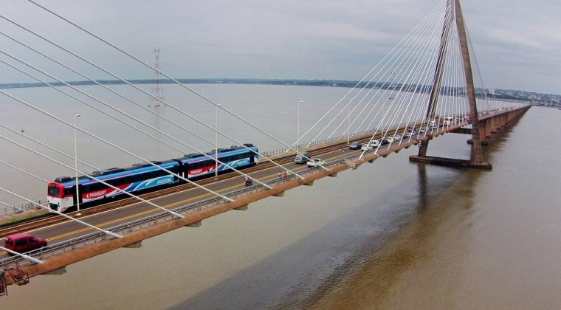


CIERRE DE LAS FRONTERAS Y SU REAPERTURA
GRÁFICO 7
Opinión de empleados, empleadores y clientes del Sector Comercio y Servicios sobre reapertura del puente Posadas/Encarnación
Empleados
Empleadores
Clientes
0%
25%
50%
75%
100%
Referencias:
Los argentinos irán a comprar a Encarnación.
Los paraguayos vendrán a comprar a Posadas.
Habrá un flujo en ambos sentidos.
Disminuirá el flujo habitual previo a la pandemia.
AÑO 2020-2021

Slide 12
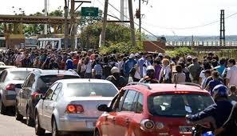
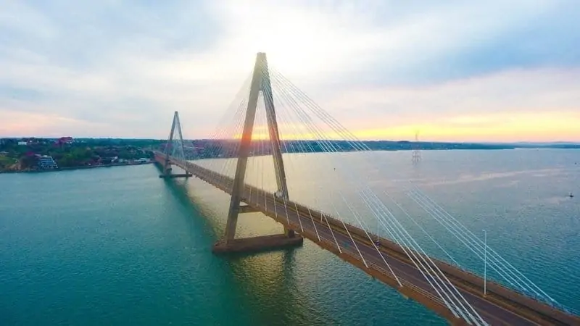
LA IMPORTANCIA DEL COMERCIO A NIVEL REGIONAL
AÑO 2020-2021

Slide 13



ACTUALIZACIÓN DE LA COMPETENCIA
Debido a las nuevas formas de trabajo
NUEVOS COMPETIDORES
-Mercados virtuales
Implementación y uso permanente de Plataformas de
redes sociales
TIENDAS VIRTUALES
2020-2021

Slide 14

RESPONSABLES
Responsable Institucional FAECYS
Lic. Jorge Benigno Gómez
Coordinadora General OTRAF
Dra. Carla Antonella Cossi
Visitanos en nuestra página web:
otraf.com.ar
Responsable Institucional FHyCS
Mgter. Diana Arellano
O escribinos a:
Equipo técnico responsable del Informe
Carla Cossi
Carolina Palucito
Anabel Capasso
otf.contacto@gmail.com
+
+
+

